Slide 1
Баспа платасы. Баспа платалары туралы жалпы мәліметтер. Баспа платаларының түрлері. Баспа платаларының құрылымдық сипаттамалары. Баспа платаларының сызықтық өлшемдері.

Slide 2
Баспа платаларына қойылатын талаптар
Өнімнің өлшемдері. Байланыс тақтасының өлшеміне де, олардың арасындағы бос орындарға да назар аудару керек. Егер баспа платасын жасау процесі конвейерді пайдалануды көздейтін болса, онда міндетті талаптар топтық дайындаманың өлшемдерін және оның конвейер лентасының өлшемдеріне сәйкестігін де қамтиды.
Негізгі жүйе. Көп істікшелі компоненттерді жұмыс бетіне орнату кезінде маңызды. Пішіні, өлшемі, тақтадағы орны және контактілі төсемдер әрқашан тақта өндірушілері мен құрастыру цехтарының өкілдері арасында келісіледі.
Дәнекерлеуге арналған химияны таңдау. Флюсті, паста түрін және жұмыс температурасын таңдау оның түріне байланысты. Құрастыру және орнату өндірісінің тұрақтылығы тақтаның соңғы жабыны дәнекерлеуге арналған қасиеттерін сақтайтын уақытқа байланысты. Тақтаның деформациясы. Бұл 90% жағдайда дайын өнімнен бас тартуға әкелетін деформациялық өзгерістер, өнімнің идеалды тегіс бетінен ауытқулар. Компонентті орнатушы үшін ең аз деформация қажет. Тақтаның жоғары температура әсерлеріне төзімділігі. Өнімнің пішіні мен қасиеттерін сақтай алатын температура диапазоны белгілі бір дәнекерлеу әдістерін қолдану мүмкіндігін анықтайды. Бүгінгі күні әйнек өту температурасы жоғары материалдар жиі қолданылады. Олардың бағасы аналогтарынан жоғары болады, бірақ қорғасынсыз дәнекерлеу процесінде олардың сенімділігі әлдеқайда жоғары. Дәнекерлеу маскасының қасиеттері, оны негізге қолдану сапасы. Маңыздысы - ыстыққа төзімді қорғаныс материалы монтаж алаңымен қаншалықты дәл үйлеседі, оның құрамдас бөліктер арасындағы бос орындарда бар-жоғы және байланыс алаңдарында бар-жоғы. Дәнекерлеу маскасы төтеп бере алатын ылғалдылық пен температура деңгейі дайын өнімнің жұмыс жағдайларына төзімділігіне әсер етеді. Таңбалаудың болуы және сапасы. Ол анық, оңай оқылатын және өшірілмейтін болуы керек. Ол көбінесе компоненттерді орталықтандыру үшін орнату кезінде қолданылады. Және бұл жағдайда тағы бір маңызды мәселе - таңбалау түрінде жасалған анықтамалық белгілерді орналастырудың дәлдігі. Сапалы диагностика үшін тақтаның жарамдылығы. Оның бетінде зондтармен жанасу үшін қосымша нүктелер болуы керек. Иә, бұл жағдайда компоненттердің тығыздығы аздап төмендейді. Бірақ тестілеу электронды модульдің жоғары сапасын және оның пайдалануға жарамдылығын тексеруге мүмкіндік береді. Тақтадағы нүктелердің орналасуының дәлдігі, мыс іздері арасындағы, таңбалау элементтері мен маскалар арасындағы ең аз бос орындар. Қолданылатын сызықтардың ең аз қалыңдығы - маскалар, мыс, белгілер. Кедергі. Визаларға қойылатын талаптар. Қосымша технологиялық операцияларға қойылатын талаптар – егер өндіріс сатысындағы талаптар туралы айтатын болсақ. Егер кіріс бақылауы: өлшемдік сипаттамалардың дәлдігі, тақтаның қалыңдығын сақтау. Бетперденің бұзылуы, таңбалаудың анықтығы, дәнекерлеу төсемдерінің алаңының кемінде 50% қол жетімділігі (масканы ауыстыру және таратумен). Өткізгіш жабынның тұтастығына әсер ететін елеулі сызаттар немесе әсерлер жоқ. Осы талаптардың барлығы орындалған жағдайда ғана дайын өнімнің жоғары сапасы және оның электроникада орнатуға жарамдылығы туралы айтуға болады. Дереккөз: oessp.ru. 8 (800) 707-41-35. Электрлік және коммутаторлық жабдықты жеткізу саласындағы кешенді шешімдер

Slide 3
Баспа платаларын өндіруге арналған материалдар
Баспа платаларын өндіру технологиясы материалдардың бірнеше санаттарын пайдалануды қамтиды: Өткізбейтін субстрат. Көптеген нұсқалар бар: шыны талшық, керамикалық плиталар, фторопластикалық, алюминий, баспайтын болат, мыс, полиамидті пленкалар. Материал өндіріс технологиясы негізінде таңдалады. Өткізгіш материал. Бұл фольга. Бұл кәдімгі мыс, электропладталған, электродроздалған немесе күйдірілген сым болуы мүмкін. Кедір-бұдырдың ең аз деңгейі бар қосымша өңделген материал немесе резистивті қосалқы қабаты бар фольга да пайдаланылуы мүмкін. Ең жиі қолданылатын өнім - қалыңдығы 12-ден 105 микронға дейін. Байланыс қабаты. Желімдерді, эпоксидті, акрилді полимерлерді (прегтерді) қолдануға болады. Препрегтер негізінен көп қабатты бұйымдарды престеу үшін қолданылады. Аяқтау жабу. Ол пластинаның дәнекерлеу маскаларымен жабылмаған бөліктерін өңдеу үшін қолданылады. Жоғары сапалы дәнекерлеуді қамтамасыз ету үшін жасалған. Негізінен қорғасынсыз, қалайысыз қорғасынды дәнекерлеуіштер, күміс немесе алтын жалату және органикалық қосылыстар қолданылады. Дереккөз: oessp.ru. 8 (800) 707-41-35. Электрлік және коммутаторлық жабдықты жеткізу саласындағы кешенді шешімдер

Slide 4
Баспа платаларын жасау технологиясы
3 түрлі баспа платасын жасау технологиясы жиі қолданылады:
Тасымалдау әдісі. Уақытша субстратты (міндетті емес, графикалық қағаз) қосымша пайдалануды көздейді. Осы негізде жезден немесе мыс фольгадан жасалған басылған сым өткізгіштері бекітіледі. Мұның бәрі диэлектрлік негізге қолданылады, содан кейін субстрат жойылады. Диэлектрикке қойылатын негізгі талап - жеткілікті тегіс, тегіс бет. Қымбат материалдар мен жабдықтың қажеті жоқ.
Механикалық әдіс. Фольганың диэлектрлік негізіне (гетинакс) өткізгіш жолдың үлгісі қолданылады. Әрі қарай, фольга бос орындардан кез келген механикалық әдіспен - фрезермен, пышақпен, скальпельмен, кескішпен жойылады. Әдісті жүзеге асыру өте қарапайым емес, себебі ол орындаушыдан жоғары дәлдікті талап етеді.
Химиялық әдіс. Алдыңғы нұсқаға өте ұқсас. Сондай-ақ фольга төсеніші қолданылады. Оған сызба қолданылады. Бірақ бос орындардан фольга ою арқылы жойылады. Темір хлоридінің ерітіндісі жақсырақ қолданылады. Алынған қоспаны жұмыс аяқталғаннан кейін жою қажет. Сіз әрбір баспа платасын жасау технологиясымен толығырақ сайттың тиісті бөлімдерінде таныса аласыз немесе OES Spetspostavka компаниясының мамандарынан біле аласыз.

Slide 5
Баспа платаларын өндіру әдістері
Бүгінгі таңда баспа платаларын өндіруге арналған технологиялық процестердің бірнеше түрі тәжірибеде кең таралған. Және олар көбінесе өндіріс әдістеріне байланысты:
Біріктіру.
Тесіктерді металдандыру.
Жұппен басу. Субтрактивті.
Қабат-қабат құрылыс.
Қоспа.

Slide 6
Модельдеу бағдарламалары
Баспа платаларын жасау үшін арнайы автоматты жобалау бағдарламалары қолданылады. Ең танымалдары:
P-CAD
OrCAD
TopoR
Altium Designer
Specctra
Proteus
gEDA
KiCad

Slide 7
Дайындаманы алдын ала дайындау
Бұл кезең бастапқы болып табылады және болашақ баспа платасының бетін оған қорғаныс жабынын жағуға дайындаудан тұрады. Жалпы алғанда, бетті тазалау технологиясы ұзақ уақыт бойы айтарлықтай өзгерістерге ұшыраған жоқ. Бүкіл процесс әртүрлі абразивтерді пайдаланып, тақтаның бетінен оксидтер мен ластаушы заттарды кетіруге және кейіннен майсыздандыруға келеді.
Қатты кірді кетіру үшін ұсақ түйіршікті тегістеу қағазын («нөл»), жұқа абразивті ұнтақты немесе тақтаның бетінде терең сызаттар қалдырмайтын кез келген басқа өнімді пайдалануға болады. Кейде баспа платасының бетін жуғыш зат немесе ұнтақ қосылған қатты ыдыс жууға арналған жөкемен жууға болады (осы мақсаттар үшін ыдыс жууға арналған абразивті губканы қолдану ыңғайлы, ол қандай да бір заттардың кішкене қосындылары бар киізге ұқсайды; көбінесе мұндай губка. көбік резеңке бөлігіне желімделген) . Бұған қоса, егер баспа платасының беті жеткілікті түрде таза болса, абразивті өңдеу қадамын толығымен өткізіп жіберіп, тікелей майсыздандыруға өтуге болады.
Баспа платасында тек қалың оксидті пленка болса, оны 3-5 секунд ішінде темір хлоридінің ерітіндісімен өңдеп, содан кейін суық ағынды сумен шаю арқылы оны оңай алып тастауға болады. Айта кету керек, бұл операцияны қорғаныш жабынын жағу алдында дереу орындаған жөн, немесе одан кейін дайындаманы қараңғы жерде сақтаған жөн, өйткені мыс жарықта тез тотығады.
Бетті дайындаудың соңғы кезеңі майсыздандыру болып табылады. Мұны істеу үшін алкогольмен, бензинмен немесе ацетонмен суланған жұмсақ, талшықсыз матаның бір бөлігін пайдалануға болады. Мұнда сіз майсыздандырудан кейінгі тақта бетінің тазалығына назар аударуыңыз керек, өйткені жақында кептіруден кейін тақтада ақшыл дақтарды қалдыратын ацетон мен алкогольдің айтарлықтай мөлшері бар қоспалар пайда бола бастады. Егер бұлай болса, басқа майсыздандыру құралын іздеу керек. Майсыздандырудан кейін тақтаны ағынды суық сумен жуу керек. Тазалау сапасын мыс бетінің судың сулану дәрежесін бақылау арқылы бақылауға болады. Су пленкасында тамшылар немесе үзілістер пайда болмай, толығымен сумен суланған бет тазалаудың қалыпты деңгейінің көрсеткіші болып табылады. Бұл су пленкасындағы бұзылулар беттің жеткілікті түрде тазартылмағанын көрсетеді.

Slide 8
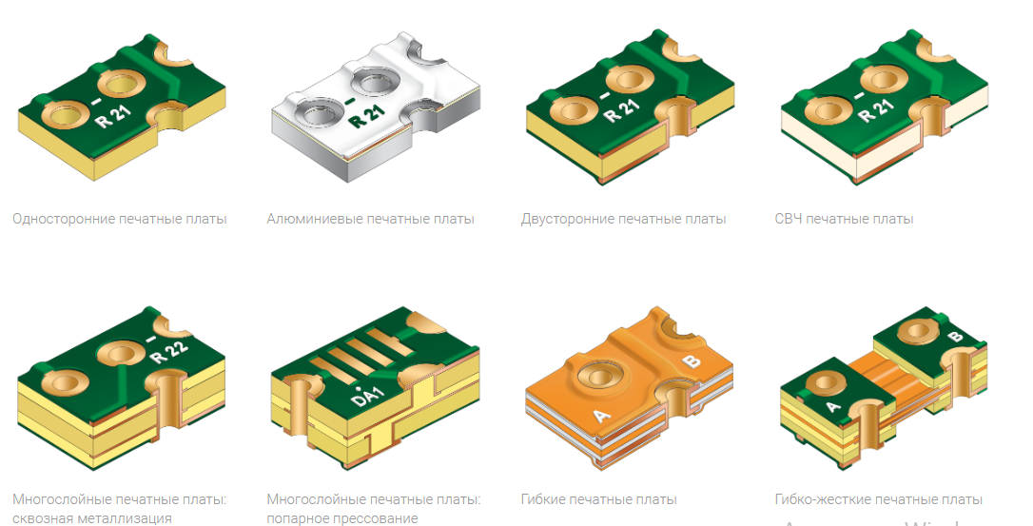
Баспа платасын жасаудың бүкіл технологиялық процесі материалды кесуден бастап әрлеу жабынын қолдануға дейін стандартты операцияларға бөлінеді.

Slide 9
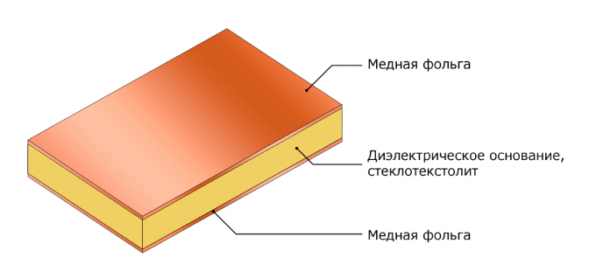
Бастапқы материал - екі жағынан мыс фольгамен ламинатталған диэлектрлік негіз

Slide 10
Фоторезисттерді қолдану
Фоторезист – жарыққа әсер еткенде қасиетін өзгертетін жарық сезгіш зат. Жақында ресейлік нарықта аэрозольді қаптамадағы импорттық фоторезисттердің бірнеше түрі пайда болды, олар әсіресе үйде қолдануға ыңғайлы. Фоторезистті қолданудың мәні келесідей: фоторезисттің қабаты жағылған тақтаға фотомаска жағылады және ол жарықтандырылады, содан кейін фоторезисттің жарықтандырылған (немесе ашылмаған) аймақтары арнайы еріткішпен жуылады. әдетте каустикалық сода (NaOH) болып табылады. Барлық фоторезистенттер екі санатқа бөлінеді: оң және теріс. Оң фоторезистілер үшін тақтадағы жол фотомаскадағы қара аймаққа, ал теріс үшін сәйкесінше мөлдір аймаққа сәйкес келеді. Оң фоторезистілер ең кең таралған, өйткені оларды пайдалану ең ыңғайлы. Аэрозольді қаптамада оң фоторезисттерді қолдану туралы толығырақ тоқталайық.

Slide 11
Бірінші қадам фото шаблонды дайындау болып табылады. Үйде сіз оны пленкадағы лазерлік принтерде тақта дизайнын басып шығару арқылы ала аласыз. Бұл жағдайда фотомаскадағы қара түстің тығыздығына ерекше назар аудару қажет, ол үшін принтер параметрлерінде тонерді үнемдеудің және басып шығару сапасын жақсартудың барлық режимдерін өшіру керек. Сонымен қатар, кейбір компаниялар фотоплоттерде фотомасканы шығаруды ұсынады - және сізге жоғары сапалы нәтижеге кепілдік беріледі.
Екінші кезеңде алдын ала дайындалған және тазартылған тақта бетіне фоторезисттің жұқа пленкасы қолданылады. Бұл шамамен 20 см қашықтықтан бүрку арқылы жүзеге асырылады.Бұл жағдайда алынған жабынның максималды біркелкілігіне ұмтылу керек. Сонымен қатар, шашырату процесінде шаңның болмауын қамтамасыз ету өте маңызды - фоторезистке түсетін шаңның әрбір данасы міндетті түрде тақтада өз ізін қалдырады.
Фоторезисттік қабатты қолданғаннан кейін алынған пленканы кептіру керек. Мұны 70 oC–80 oC температурада жасау ұсынылады, алдымен бетті төмен температурада кептіру керек, содан кейін ғана температураны қажетті мәнге дейін біртіндеп арттыру керек. Белгіленген температурада кептіру уақыты шамамен 20-30 минутты құрайды. Соңғы шара ретінде тақтаны бөлме температурасында 24 сағат бойы кептіруге рұқсат етіледі. Фоторезистпен қапталған тақталар салқын, қараңғы жерде сақталуы керек.

Slide 12
Фоторезисті қолданғаннан кейін келесі қадам - ​​экспозиция. Бұл жағдайда жұқа шыныға немесе плексигластың бір бөлігіне басылған фотомаска тақтаға орналастырылады (басып шығару жағы тақтаға қараған дұрыс: бұл экспозиция кезінде айқындықты арттыруға көмектеседі). Егер тақталар жеткілікті кішкентай болса, қысу үшін CD қорапшасының қақпағын немесе эмульсиядан жуылған фотопластинаны пайдалануға болады. Қазіргі заманғы фоторезисттердің көпшілігінің максималды спектрлік сезімталдық аймағы ультракүлгін диапазонда болғандықтан, жарықтандыру үшін спектрде УК сәулеленуінің үлкен үлесі бар шамды қолданған жөн (DRSh, DRT және т.б.). Соңғы шара ретінде сіз қуатты ксенон шамын пайдалана аласыз. Экспозиция уақыты көптеген себептерге байланысты (шамның түрі мен қуаты, шамнан тақтаға дейінгі қашықтық, фоторезисттік қабаттың қалыңдығы, қысқыш жабынның материалы және т.б.) және эксперименталды түрде таңдалады. Дегенмен, жалпы алғанда, экспозиция уақыты, әдетте, тікелей күн сәулесінің әсеріне ұшыраған кезде де 10 минуттан аспайды.
Фоторезисттердің көпшілігі натрий гидроксиді (NaOH) ерітіндісімен әзірленеді - бір литр суға 7 грамм. 20°C–25°C температурада жаңадан дайындалған ерітіндіні қолданған дұрыс. Әзірлеу уақыты фоторезисттік пленканың қалыңдығына байланысты және 30 секундтан 2 минутқа дейін. Әзірлеуден кейін тақтаны қарапайым ерітінділерде оюға болады, өйткені фоторезист қышқылдарға төзімді. Жоғары сапалы фотомаскаларды пайдаланған кезде фоторезистті қолдану ені 0,15–0,2 мм-ге дейінгі жолдарды алуға мүмкіндік береді.

Slide 13
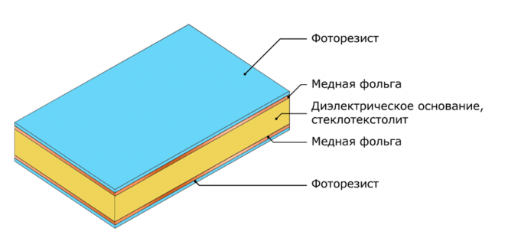
Фоторезисті қолдану. Ішкі қабаттар

Slide 14
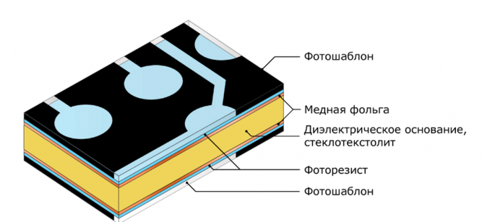
Теріс фотомаскалармен экспозиция

Slide 15
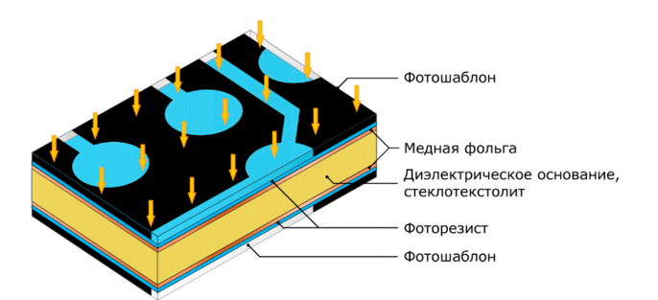
Фотомаска дайындамамен біріктірілген. Бір бөлігі көрсетілген шеңбер контакт тақтасы болып табылады. Фотомаскадағы сурет болашақ схемаға қатысты теріс. Фотомаскадағы мөлдір бет аймақтары жарықтандырылады, фотополимерленеді және әзірлеу қондырғысында еру қабілетін жоғалтады. Экспозициядан кейін фотомаскалар жойылады.

Slide 16
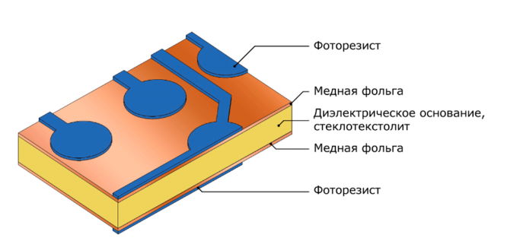
Фоторезисттің дамуы. Ішкі қабаттар. Фоторезистте сурет пайда болады: экспозицияланбаған жерлер ериді, ашық жерлер тақтада қалады. Қалған фоторезисттің мақсаты мыс (болашақ өткізгіштер) офорт ерітіндісінен қорғау болып табылады.

Slide 17
Ою
Мысты химиялық өңдеуге арналған көптеген белгілі қосылыстар бар. Олардың барлығы реакция жылдамдығымен, реакция нәтижесінде бөлінетін заттардың құрамымен, сондай-ақ ерітіндіні дайындауға қажетті химиялық реагенттердің болуымен ерекшеленеді. Төменде ең танымал ою шешімдері туралы ақпарат берілген.
Темір хлориді (FeCl3) ең танымал және танымал реагент болып табылады. Құрғақ темір хлориді алтын сары түсті қаныққан ерітінді алынғанша суда ерітіледі (бұл үшін бір стақан суға шамамен екі ас қасық қажет болады). Бұл ерітіндідегі ою процесі 10 минуттан 60 минутқа дейін созылуы мүмкін. Уақыт ерітіндінің концентрациясына, температураға және араластыруға байланысты. Араластыру реакцияны айтарлықтай жылдамдатады. Осы мақсаттар үшін ерітіндіні ауа көпіршіктерімен араластыруды қамтамасыз ететін аквариум компрессорын пайдалану ыңғайлы. Ерітіндіні қыздырғанда да реакция жылдамдайды. Оңалту аяқталғаннан кейін тақтаны көп сумен, жақсырақ сабынмен (қышқыл қалдықтарын бейтараптандыру үшін) жуу керек. Бұл ерітіндінің кемшіліктеріне реакция кезінде қалдықтардың пайда болуы жатады, олар тақтаға шөгеді және ою процесінің қалыпты жүруіне кедергі келтіреді, сонымен қатар салыстырмалы түрде төмен реакция жылдамдығы.

Slide 18
Аммоний персульфаты ((NH4)2S2O8) – 35 г заттың 65 г суға қатынасы негізінде суда еритін жеңіл кристалды зат. Бұл ерітіндідегі оюлау процесі шамамен 10 минутты алады және оюланатын мыс жабынының ауданына байланысты. Оңтайлы реакция жағдайларын қамтамасыз ету үшін ерітіндінің температурасы шамамен 40 oC болуы және үнемі араластырылуы керек. Оңалту аяқталғаннан кейін тақтаны ағынды сумен жуу керек. Бұл шешімнің кемшіліктері қажетті температураны сақтау және араластыру қажеттілігін қамтиды.
Тұз қышқылы (HCl) және сутегі асқын тотығы (H2O2) ерітіндісі. Бұл ерітіндіні дайындау үшін 770 мл суға 200 мл 35% тұз қышқылын және 30 мл 30% сутегі асқын тотығын қосу керек. Дайындалған ерітіндіні герметикалық емес, қараңғы бөтелкеде сақтау керек, өйткені сутегі асқын тотығының ыдырауы газды шығарады. Назар аударыңыз: бұл ерітіндіні пайдаланған кезде каустикалық химиялық заттармен жұмыс істегенде барлық сақтық шараларын сақтау керек. Барлық жұмыстарды тек таза ауада немесе сорғыш астында орындау керек. Егер ерітінді теріңізге түссе, оны дереу көп мөлшерде сумен шайыңыз. Операция уақыты араластыру мен ерітінді температурасына өте тәуелді және бөлме температурасында жақсы араласқан жаңа ерітінді үшін 5-10 минутты құрайды. Ерітіндіні 50 oС жоғары қыздыруға болмайды. Офтингтен кейін тақтаны ағынды сумен жуу керек. Операциядан кейін бұл ерітіндіні H2O2 қосу арқылы қалпына келтіруге болады. Сутегі асқын тотығының қажетті мөлшері көзбен бағаланады: ерітіндіге батырылған мыс тақтасын қызылдан қою қоңырға дейін бояу керек. Ерітіндіде көпіршіктердің пайда болуы сутегі асқын тотығының артық болуын көрсетеді, бұл сілтілеу реакциясының баяулауына әкеледі. Бұл шешімнің кемшілігі онымен жұмыс істеу кезінде барлық сақтық шараларын қатаң сақтау қажеттілігі болып табылады.

Slide 19
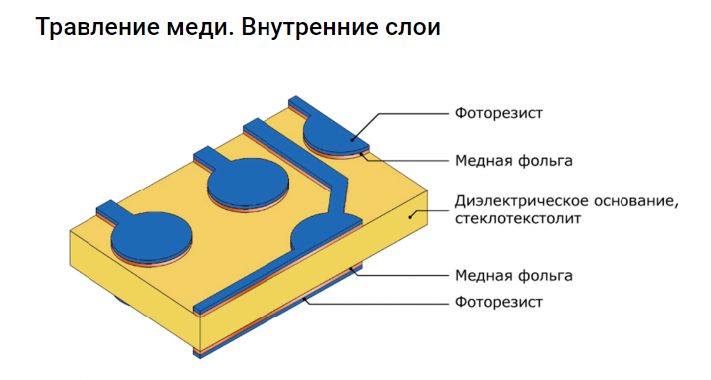
Мысты өрнектеу. Ішкі қабаттар. Бұл кезеңде фоторезист мысты опатудан қорғайды. Қорғаныссыз мыс офорт ерітіндісінде ериді, тақтада болашақ контурдың үлгісін қалдырады.Офорлау горизонталь конвейерлік машинада жүргізіледі.

Slide 20
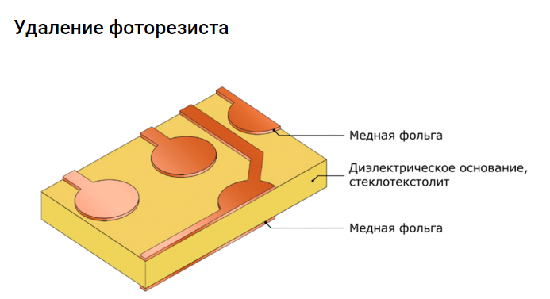
Фоторезисті жою. Өткізгіштердің астындағы мыс фольгасын ашып, фоторезист алынып тасталады. Осылайша, біз MPP ішкі қабаттарының сызбасын алдық. Одан кейін дайындамалар ою сапасын тексеру үшін автоматты оптикалық бақылауға беріледі.

Slide 21
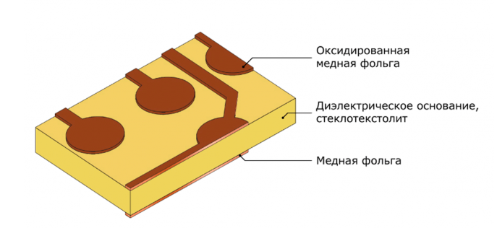
Тотығу. Бұл кезеңде мыс фольгасының үстіңгі қабаты кейінгі престеу кезінде жақсы адгезия үшін арнайы тотықтырылады.

Slide 22
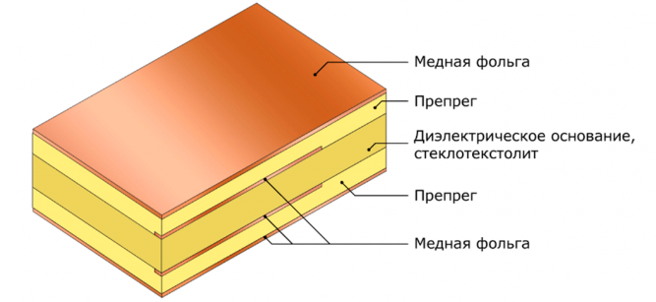
Басу. Ішкі қабаттарды бір-біріне орналастыру үшін автоматты пакет құрастыру қондырғысы қолданылады. Құрастырудан кейін ішкі қабаттардың «орамасы» индукциялық қыздыру арқылы препрег арқылы бір-біріне жабыстырылады.
Пресске төрт қалып жүктеледі. Әрқайсысында 6 бос орынға дейін болуы мүмкін. Дайындама екі бөлу пластинасының арасында орналасқан және жиынтық болып табылады, ол негізінен мыналардан тұрады:
Бірінші сыртқы қабаттың фольгалары
Препрег
Пакет құрастыру қондырғысында жиналған ішкі қабаттардың бумасы
Препрег
Екінші сыртқы қабаттың фольгасы
Құрастырылған қалыптарды вакуумды ыстық преске тиейді. Престеу процесінде көп қабатты баспа платасының дайындамалары бір құрылымға жабыстырылады.
Ыстық престеуден кейін тақталар бақыланатын салқындату үшін суық пресске ауыстырылады.
Әрі қарай қалыптар бөлшектеледі және престелген дайындамалар негізгі тесіктерді ашу операциясына беріледі.

Slide 23
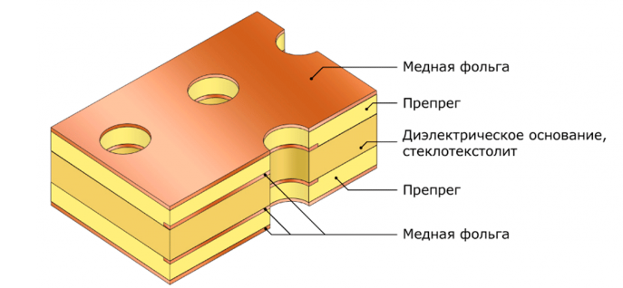
Саңылаулар арқылы бұрғылау. Тесіктер арнайы CNC машиналарының көмегімен тақтаға бұрғыланады. Бұл баспа платасының дәлдігіне (сыныпқа) әсер ететін бірінші операция. Бұрғылау саңылауларының дәлдігі қолданылатын жабдық пен құралдарға байланысты.

Slide 24
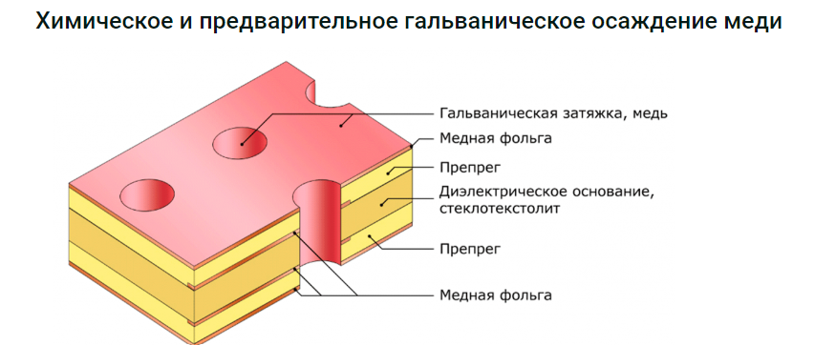
Мыстың химиялық және гальванға дейінгі шөгуі. Тікелей металдандыру: Тесіктердің қабырғаларында бастапқы өткізгіш қабатты жасау үшін үш процестің комбинациясы қолданылады: бірінші кезең - тесіктерді перманганатпен тазалау.

Slide 25
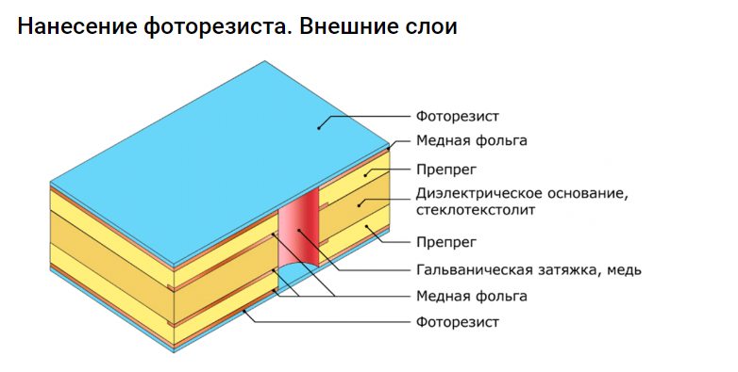
Фоторезисті қолдану. Сыртқы қабаттар. Келесі кезең - дайындамаға фотосезімтал материалды (фоторезист) қолдану. Бұл кезең актиникалық емес (сары) жарықтандыруы бар таза бөлмеде өтеді (фоторезист ультракүлгін спектрге фотосезімтал). Фоторезист пленка (дайындамаға ламинация арқылы жағылады) немесе сұйық (роликтер арқылы қолданылады) болуы мүмкін.

Slide 26
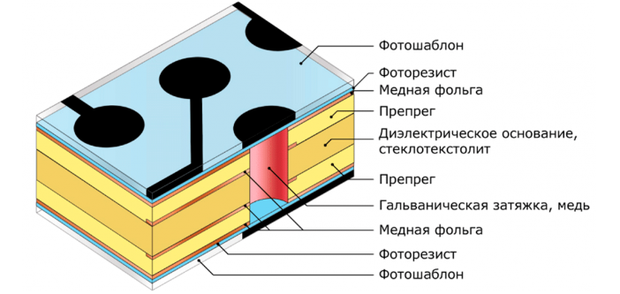
Фотомаска дайындамамен біріктірілген. Бір бөлігі көрсетілген шеңбер контакт тақтасы болып табылады. Фотомаскадағы сурет болашақ схемаға қатысты оң.

Slide 27
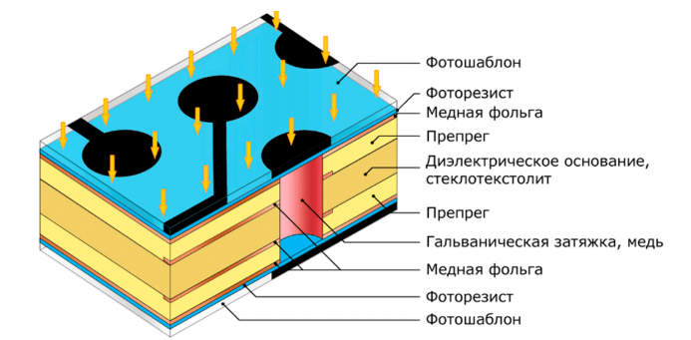
Фотомаскадағы мөлдір бет аймақтары жарықтандырылады, фотополимерленеді және әзірлеу қондырғысында еру қабілетін жоғалтады. Экспозициядан кейін фотомаскалар жойылады.

Slide 28
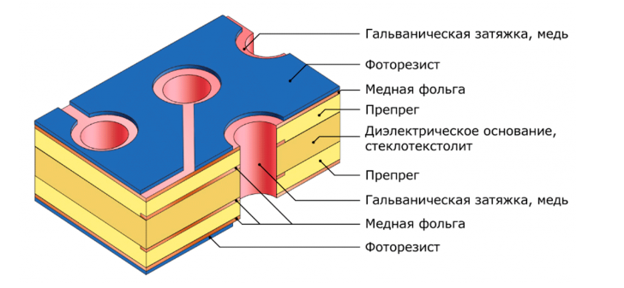
Фоторезистте сурет пайда болады: ашылмаған аймақтар дамитын ерітіндіде ериді, гальваникалық мысты тұндыру үшін тесіктер мен топологияны ашады, ашық жерлер тақтада қалады. Қалған фоторезисттің мақсаты – мыстың селективті тұндыруын қамтамасыз ету.

Slide 29
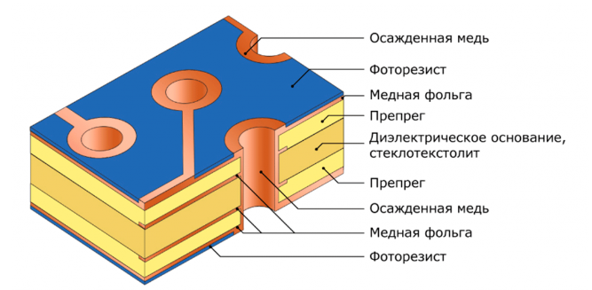
Тесік қабырғалары мен барлық өткізгіштердің бетіне мыс шөгеді. ГОСТ 23752-79 сәйкес металдандыру қалыңдығы кем дегенде: DPP үшін 20 мкм, MPP үшін 25 мкм болуы керек.
IPC-6012B басқа мәндерді орнатады: 2-сынып - DPP және MPP үшін кемінде 20 мкм, 3-сынып - DPP және MPP үшін кемінде 25 мкм.
Мыстың шөгу процесі саңылауларда және өткізгіштердің бетінде параллельді жүретіндіктен, кәдімгі фоторезисттерді пайдалана отырып, саңылауларда 30 мкм және одан да көп металдану қалыңдығын алу мүмкін емес.
Қажетті электропластиналық параметрлерді қамтамасыз ету үшін жабу процесі компьютермен басқарылады. Қаптаудан кейін тұндырылған мыстың қалыңдығы бұзылмай тексеріледі.

Slide 30
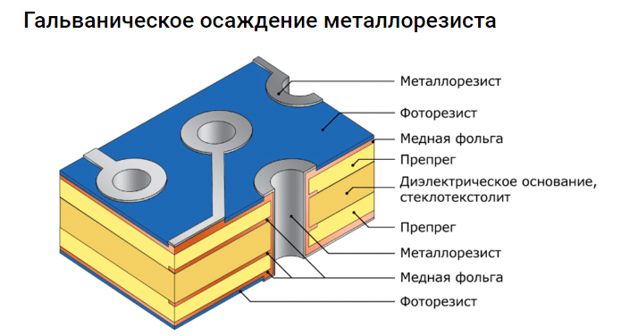
Мыстың гальваникалық шөгіндісі баспа платасының саңылауларында қажетті қалыңдықтағы металл қабатын жасайды. Металл резистентті ретінде мыспен салыстырғанда қыштану жылдамдығы төмен әртүрлі металдар мен қосылыстар әрекет ете алады. Металл кедергісі фоторезистке ұшыраған жерлерде – өткізгіштерде және тесіктерде тұндырылады.

Slide 31
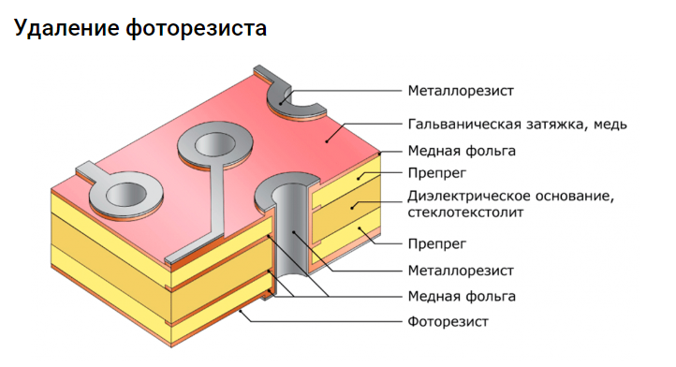
Мыстын гальваникалык тундыруйнан жане калайынын корганыш кабатынан кейн дайындамалар ойыга берiледи. Офорттау алдында дайындамалардан фоторезисттин қабат алынып тастадас, мыстын негiзi қабат қуанышы керек. ПХД топологиясы еркектер қапталған сангылаулар электродталған қалай қабатымен қорғалған.

Slide 32
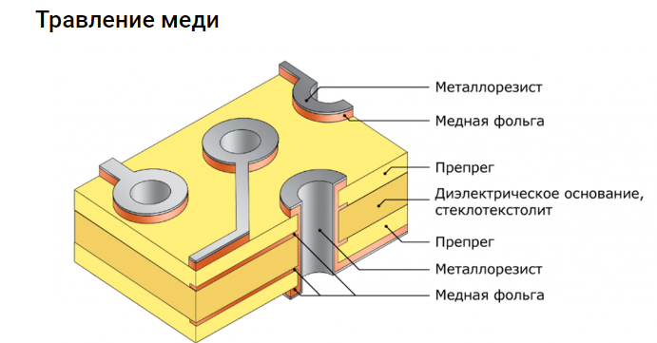
Тұздау көлденең конвейерлік машинада жүзеге асырылады. Қалайымен қорғалмаған мыс ойып алынады. Осылайша баспа платасының сыртқы қабаттарының топологиясы қалыптасады. Офорттаудан кейінгі қалайы қабаты аршу қондырғысында жойылады.

Slide 33
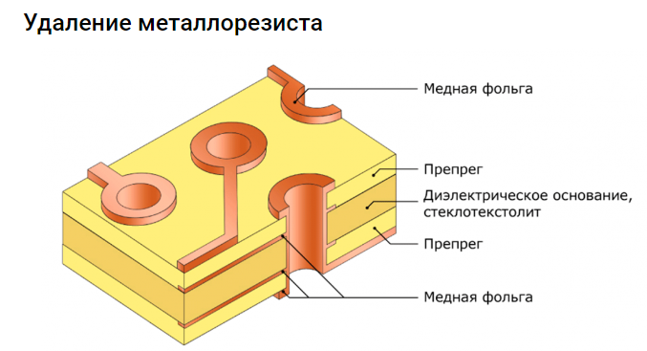
Металл кедергісі мыс бетінен арнайы ерітіндіде жойылады. Бұл SMOBC (SolderMaskovBareCopper) деп аталатын процестің басы. Басқа процестерде, мысалы, қорғаныс маскасы қолданылмаса, қалайы-қорғасын қоспасы одан әрі пайдалану үшін балқытылады (қалайылау).

Slide 34
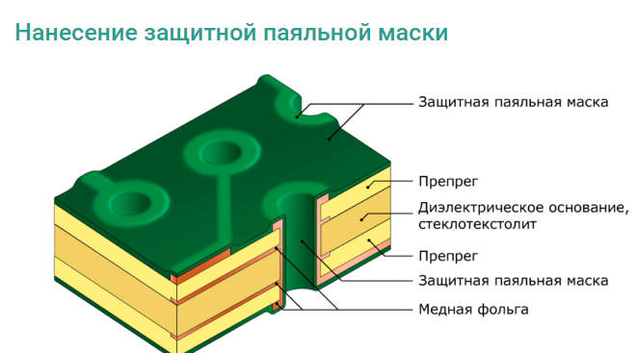
Тақтаның бетін және өңдеуге жатпайтын мыс аймақтарын қорғау үшін тақтаға қорғаныс дәнекерлеу маскасы қолданылады. Ең көп қолданылатын сұйық екі компонентті фотосезімтал дәнекерлеу маскасы.
Құрғақ пленкамен дәнекерлеу маскасы веналарды төсеу үшін жақсы нәтиже береді; ол ламинация арқылы қолданылады, бірақ қазіргі уақытта сирек қолданылады, өйткені 3-дәлдік сыныбынан жоғары баспа схемалары үшін жарамсыз. Сұйық дәнекерлеу маскасы торлы трафарет арқылы гридография арқылы қолданылады және қолданудың екі нұсқасы бар. Дайын трафарет арқылы, барлық ашылатын терезелер торда пайда болған кезде және маска тек баспа тақшасының қорғалған аймақтарына қолданылады (бұл опция төмен ажыратымдылыққа ие және әдетте қолданылады. дәлдік класы 3-тен төмен бір жақты баспа платалары) және экранды басып шығару әдісін пайдаланып масканы үздіксіз жағу және кейіннен фотомаска немесе тікелей экспозиция арқылы экспозициялау. Масканы қолданар алдында мыс беті тазартылады, содан кейін қажетті кедір-бұдырлық әзірленеді. масканың жақсы адгезиясы.

Slide 35
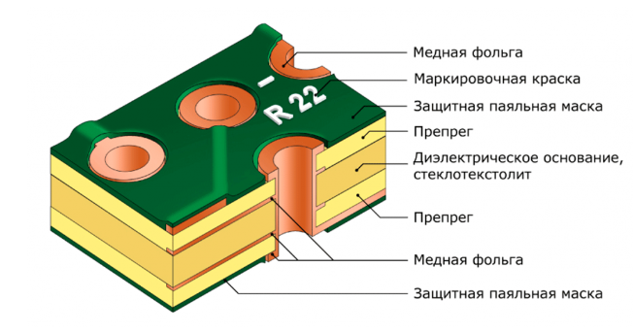
Басып шығару таңбалау сиясы

Slide 36
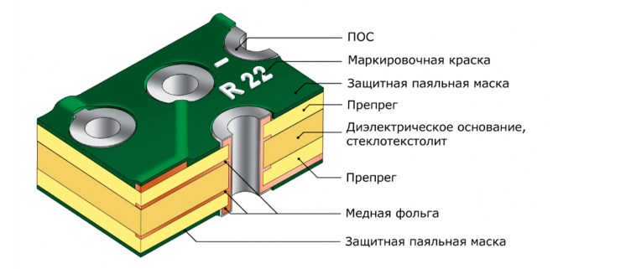
Соңғы жабынды қолдану 1 HASL опциясы. Жоғары сапалы дәнекерлеуді қамтамасыз ету үшін әртүрлі әдістерді қолдана отырып, маскаға ұшыраған мыс аймақтарына әрлеу жабыны қолданылады.
HASL (ыстық ауамен дәнекерлеуді теңестіру). Дайындаманы балқытылған дәнекерлеуге батырып, содан кейін оны ыстық ауамен тегістеу арқылы дәнекерлеу. (әртүрлі қондырғыларда) қорғасынды және қорғасынсыз дәнекерлеуді қолдануға болады.

Slide 37
Қорғаныс қабатын қолдану
Қорғаныс жабындысын қолдану баспа платаларын өндіру процесіндегі ең маңызды кезең болып табылады және бұл шығарылатын тақтаның сапасының 90% -ын анықтайды. Қазіргі уақытта радиоәуесқойлар қауымдастығында қорғаныс жабынын қолданудың үш әдісі ең танымал. Біз оларды пайдалану кезінде алынған тақталардың сапасын арттыру тәртібімен қарастырамыз.
Қолмен қорғаныш жабын жағу. Бұл әдіспен баспа платасының сызбасы қандай да бір жазу құрылғысының көмегімен қолмен шыны талшықты ламинатқа ауыстырылады. Жақында нарықта көптеген маркерлер пайда болды, олардың бояуы сумен жуылмайды және жеткілікті берік қорғаныс қабатын қамтамасыз етеді. Сонымен қатар, қолмен сурет салу үшін сіз сызба тақтасын немесе бояумен толтырылған басқа құрылғыны пайдалана аласыз. Мысалы, 5-8 мм ұзындыққа кесілген жіңішке инемен (иненің диаметрі 0,3-0,6 мм инсулин шприцтері) шприцті сызу үшін пайдалану ыңғайлы, бұл мақсаттар үшін ең қолайлы. Бұл жағдайда таяқшаны шприцке салуға болмайды - бояғыш капиллярлық әсердің әсерінен еркін ағып кетуі керек. Сондай-ақ, шприцтің орнына қажетті диаметрге жету үшін оттың үстіне ұзартылған жұқа шыны немесе пластикалық түтікті пайдалануға болады. Түтіктің немесе иненің шетін өңдеу сапасына ерекше назар аудару керек: сурет салу кезінде олар тақтаны сызбауы керек, әйтпесе қазірдің өзінде боялған жерлер зақымдалуы мүмкін. Мұндай құрылғылармен жұмыс істеу кезінде бояу ретінде еріткішпен, цапонлакпен немесе тіпті канифольдің спирттегі ерітіндісімен сұйылтылған битум немесе басқа лак қолдануға болады. Бұл жағдайда бояудың консистенциясын сызу кезінде еркін ағып тұратындай етіп таңдау керек, бірақ сонымен бірге ағып кетпейді және иненің немесе түтіктің соңында тамшылар түзеді. Айта кету керек, қорғаныш жабындысын қолданудың қолмен процесі өте көп еңбекті қажет етеді және шағын схеманы өте тез жасау қажет болған жағдайда ғана жарамды. Қолмен сызу кезінде қол жеткізуге болатын ең аз жол ені шамамен 0,5 мм.

Slide 38
Дайындаманы тазалау, бұрғылау, флюсті қолдану, қалайылау
Тақтаны ою және жуу аяқталғаннан кейін оның бетін қорғаныс жабынынан тазалау қажет. Мұны кез келген органикалық еріткішпен, мысалы, ацетонмен жасауға болады.
Әрі қарай барлық тесіктерді бұрғылау керек. Бұл қозғалтқыштың максималды айналу жылдамдығында күрт өткірленген бұрғылаумен жасалуы керек. Егер қорғаныш жабындысын қолданған кезде контактілі төсемдердің орталықтарында бос орын қалмаса, алдымен тесіктерді белгілеу керек (мұны, мысалы, винтпен жасауға болады). Бұрғылау процесінде басу күші тым үлкен болмауы керек, сондықтан саңылаулардың айналасындағы соққылар тақтаның артқы жағында пайда болмайды. Кәдімгі электрлі бұрғылар схемалық платаларды бұрғылау үшін іс жүзінде жарамсыз, өйткені, біріншіден, олардың жылдамдығы төмен, екіншіден, олардың жеткілікті үлкен массасы бар, бұл престеу күшін реттеуді қиындатады. Тақталарды бұрғылау үшін DPM-35N типті электр қозғалтқыштарын және олардың білігіне орнатылған шағын патроны бар ұқсас қозғалтқыштарды пайдалану ыңғайлы. Бұрғылаудан кейін саңылауларды өңдеу керек: барлық шұңқырлар мен саңылауларды алып тастаңыз. Мұны тегістеуішпен жасауға болады.
Келесі қадам - ​​бұл тақтаны флюспен жабу, содан кейін қалайылау. Арнайы өнеркәсіптік флюстерді қолдануға болады (ең жақсысы сумен жуылады немесе мүлдем шаюды қажет етпейді) немесе жай ғана тақтаны алкогольдегі канифольдің әлсіз ерітіндісімен жағуға болады. Қалайлауды екі жолмен жасауға болады: балқытылған дәнекерлеуге батыру немесе дәнекерлеу үтік пен дәнекерленген дәнекерленген металл тоқуды қолдану. Бірінші жағдайда темір ваннасын жасап, оны аз мөлшерде Роза немесе Ағаш қорытпасымен толтыру керек. Дәнекердің тотығуын болдырмау үшін балқыманы толығымен глицерин қабатымен жабу керек. Ваннаны жылыту үшін төңкерілген үтікті немесе плитаны пайдалануға болады. Тақта балқымаға батырылады, содан кейін қатты резеңке сыдырғышпен артық дәнекерлеуді алып тастау кезінде жойылады.

